Slide 1
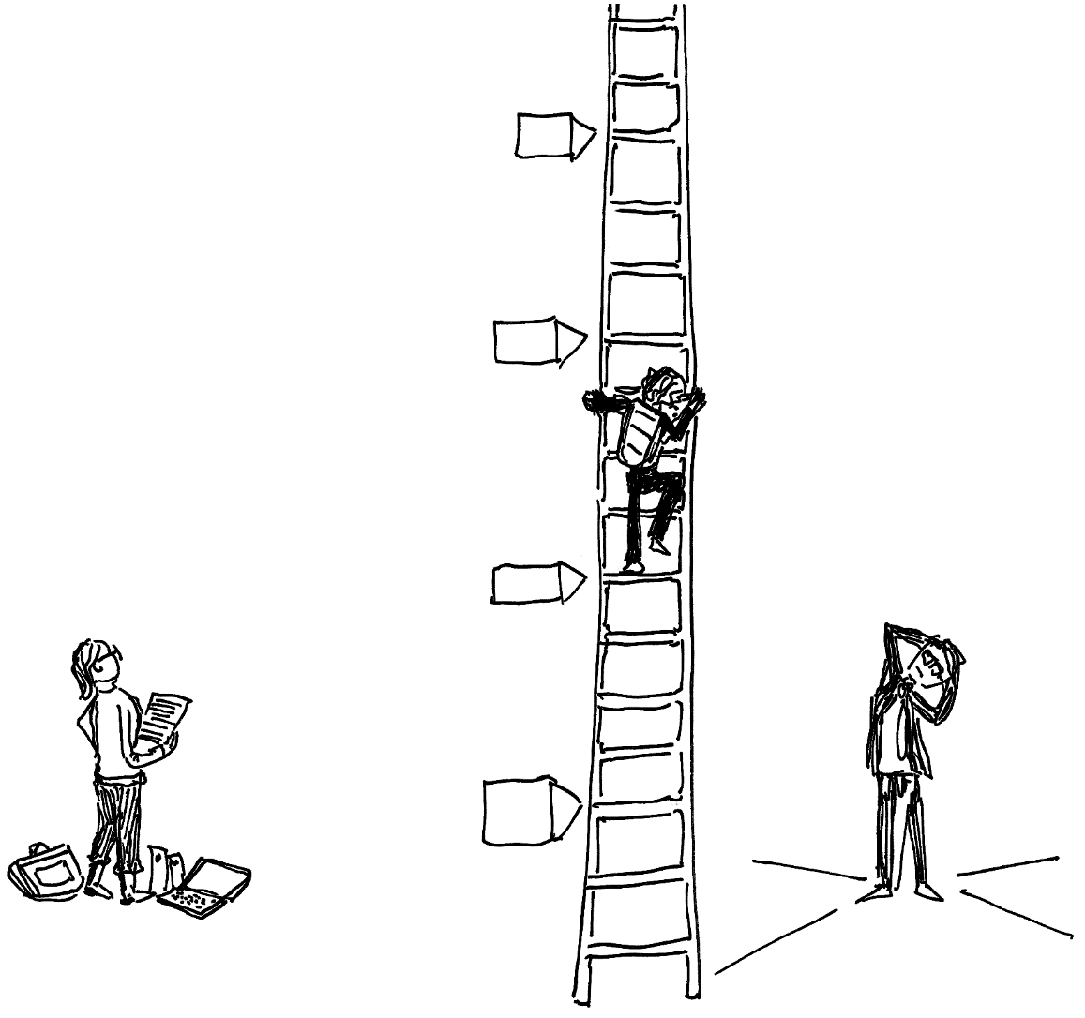
9 Hoe maak ik gebruik van toetsen?

Slide 2
Overzicht presentatie
Hoe kom je tot verantwoorde toetsuitslagen?
Hoe haal ik het maximale uit een leerlijn?
Welke verschillende soorten toetsen zijn er?
Wat zijn aspecten om stil bij te staan?

Slide 3
Hoe kom je tot verantwoorde toetsuitslagen?
Eindniveau voor de basisschool
Functie van toetsen
Toets- en beoordelingsvormen
Kwaliteitsaspecten van toetsen
Cesuur ofwel zak-/slaaggrens

Slide 4
Verantwoorde toetsuitslagen: Kwaliteitsaspecten
Validiteit
Betrouwbaarheid
Transparantie

Slide 5
Verantwoorde toetsuitslagen: Cesuurbepaling
Relatief
Absoluut

Slide 6
Hoe haal ik het maximale uit een leerlijn?
De voordelen van doelen
Doelen in de praktijk
Evalueren na een les of na een lesperiode
Evalueren vanuit niveaugroepen

Slide 7
Welke verschillende soorten toetsen zijn er?
Onafhankelijke en methodeafhankelijke toetsen
Summatieve en formatieve toetsen
Toetsen van groep 1 tot en met groep 8

Slide 8
Wat zijn aspecten om stil bij te staan?
Verschil tussen toetsen in het primair onderwijs en het voortgezet onderwijs
Zittenblijven
Adviesgesprekken vervolgonderwijs

Slide 9
Reflectievraag
Leerlingen blijven soms zitten of slaan een klas over. Daar is dan goed over nagedacht door de leraar en de ib’er (intern begeleider). Deze beslissing heeft echter impact op zowel de leerling als de groep. Welke mening heb jij over zittenblijven en een klas overslaan?

